Slide 1
朴素贝叶斯 --过滤垃圾邮件
计算机学院
2016110736
秦景坤

Slide 2
基于贝叶斯决策理论的分类方法
贝叶斯决策理论是主观贝叶斯派归纳理论的重要组成部分。贝叶斯决策就是在不完全情报下，对部分未知的状态用主观概率估计，然后用贝叶斯公式对发生概率进行修正，最后再利用期望值和修正概率做出最优决策。其基本思想是：
1、已知类条件概率密度参数表达式和先验概率。
2、利用贝叶斯公式转换成后验概率。
3、根据后验概率大小进行决策分类。
贝叶斯公式：
P(B[j]|A[i])=P(A[i]|B[j])P(B[j]) / P(A[i])

Slide 3
朴素贝叶斯是基于一个简单假设所建立的一种贝叶斯方法，朴素贝叶斯假定样本的不同特征属性对样本的归类影响是相互独立的。此时若样本A中同时出现特征A[i]与A[k],则样本A属于类别B[j]的概率为：
P(B[j]|A) = P(B[j]|A[i],A[k]) = P(B[j]|A[i])P(B[j]|A[k])

Slide 4
使用朴素贝叶斯过滤垃圾邮件
（1）收集数据：提供文本文件
（2）准备数据：将文本文件解析成词条向量
（3）分析数据：检查词条确保解析的正确性
（4）训练算法：使用建立的trainNB0（）函数
（5）测试算法：使用classifyNB()，并且构建一个新的测试函数来计算文档集的错误率
（6）使用算法：构建一个完整的程序对一组文档进行分类，将错分的文档输出到屏幕上

Slide 5
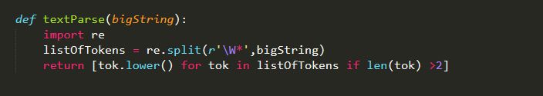
文件解析
从邮件的文本中构建词向量。
函数textParse()接受一个大字符串并将其解析为字符串列表。
该函数去掉了两个字符的字符串，并将所有字符串转换为小写

Slide 6
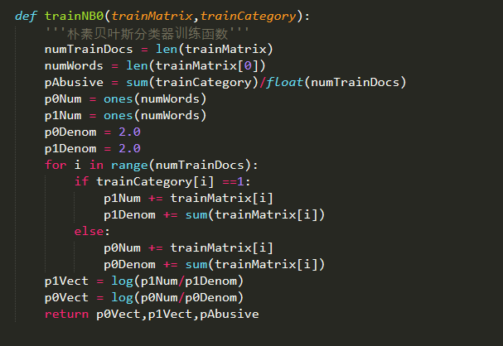
训练算法
代码函数中的输入参数为文档矩阵trainMatrix，以及每篇文档类别标签所构成的向量。首先，计算文档属于侮辱性文档（class=1）的概率，即P(1)。因为这是一个分类问题，所以可以通过1-P(1)得到P(0)

Slide 7
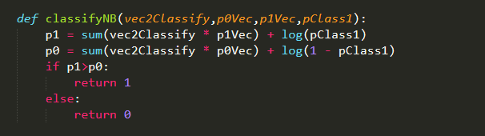
测试算法：
输入参数有四个：要分类的向量vec2Classify以及使用函数trainNB0()计算得到的三个概率。使用NumPy的数组来计算两个向量相乘的结果。这里的相乘是指对应元素相乘，即先将两个向量中的第1个元素相乘，然后将第2个元素相乘，以此类推。接下来将词汇表中所有词的对应值相加，然后将该值加到类别的对数概率上。最后比较类别的概率返回大概率对应的类别标签。

Slide 8
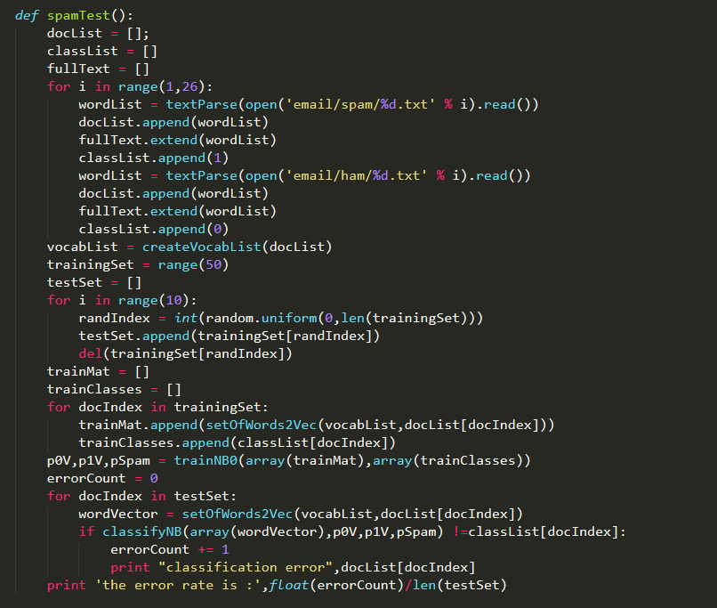
完整的垃圾邮件测试函数

Slide 9
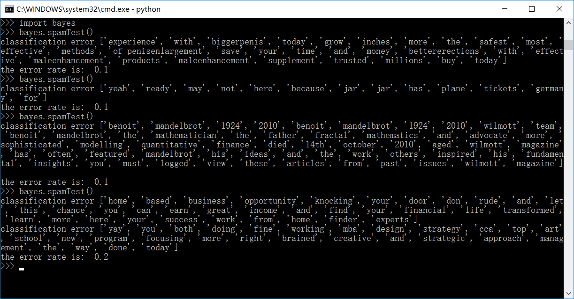
运行结果
https://github.com/Roc-J/AI/blob/master/ML_in_Action/Ch04/bayes.py

Slide 10
谢谢观看！

